Slide 1
সকলকে শুভেচ্ছা

Slide 2
পরিচিতি
পাঠ পরিচিতি
শিক্ষক পরিচিতি
মানবাধিকার(সকলের অধিকার)
অধ্যায় ৭ম
শ্রেণি ৫ম পৃষ্ঠা ৫৬
মোঃ মহিদুল ইসলাম
সহকারী শিক্ষক
বাংলা হিলি ১ মডেল সরকারি প্রাথমিক বিদ্যালয়
হাকিমপুর,দিনাজপুর

Slide 3
লোকজন ফেসতুন হাতে মানবাধিকার রক্ষাই মিছিল

Slide 4
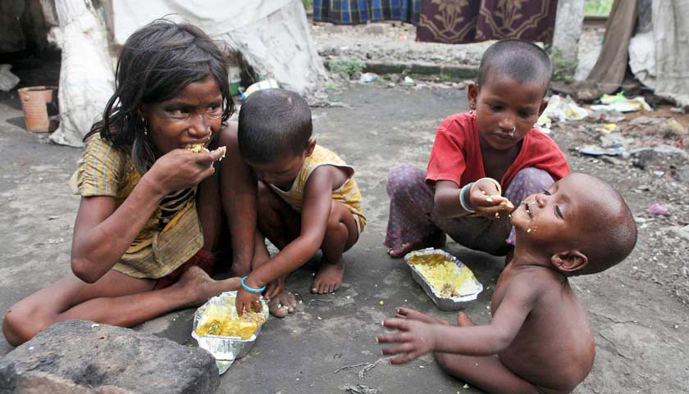
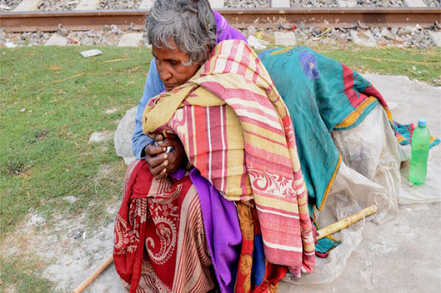
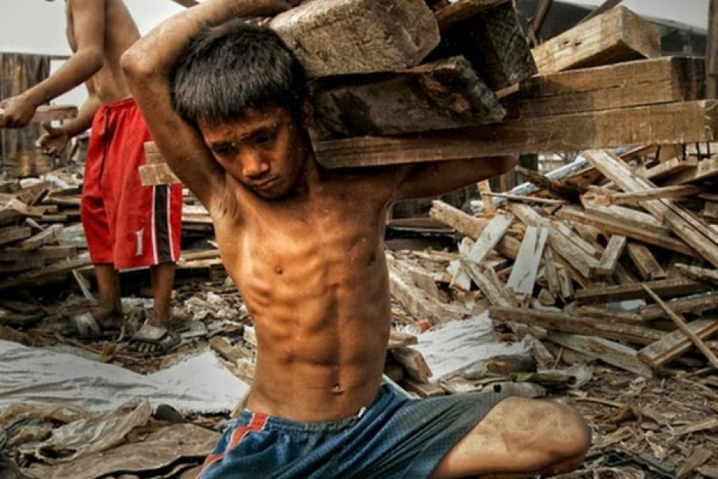
মানুষ তাদের মৌলিক অধিকার থেকে বঞ্চিত হচ্ছে।

Slide 5
সকলের অধিকার

Slide 6
তোমরা কী বলতে পার জাতিসংঘ কত সালে মানবাধিকার সার্বজনীন ঘোষণাপত্র প্রনয়ন করেছে?
জাতিসংঘ ১৯৪৮ সালের ১০ ই ডিসেম্বর মানুষের অধিকারকে স্বীকৃতি দিয়ে অনুমোদন করেছে মানবাধিকার সার্বজনীন ঘোষণাপত্র। এ ঘোষণাপত্র অনুযায়ী জাতি,ধর্ম,বর্ণ,বয়স,নারী পুরষ, আথির্ক অবস্থাভেদে বিশ্বের সব দেশের সকল মানুষের অধিকারগুলো আছে।
সকল সুযোগ-সুবিধা পাওয়ার অধিকার হচ্ছে মানবাধিকার।

Slide 7
মানুষের মৌলিক অধিকারগুলো হচ্ছেঃ-
মানুষ জন্মগতভাবে স্বাধীন।
চলাফেরা করার স্বাধীনতা

Slide 8
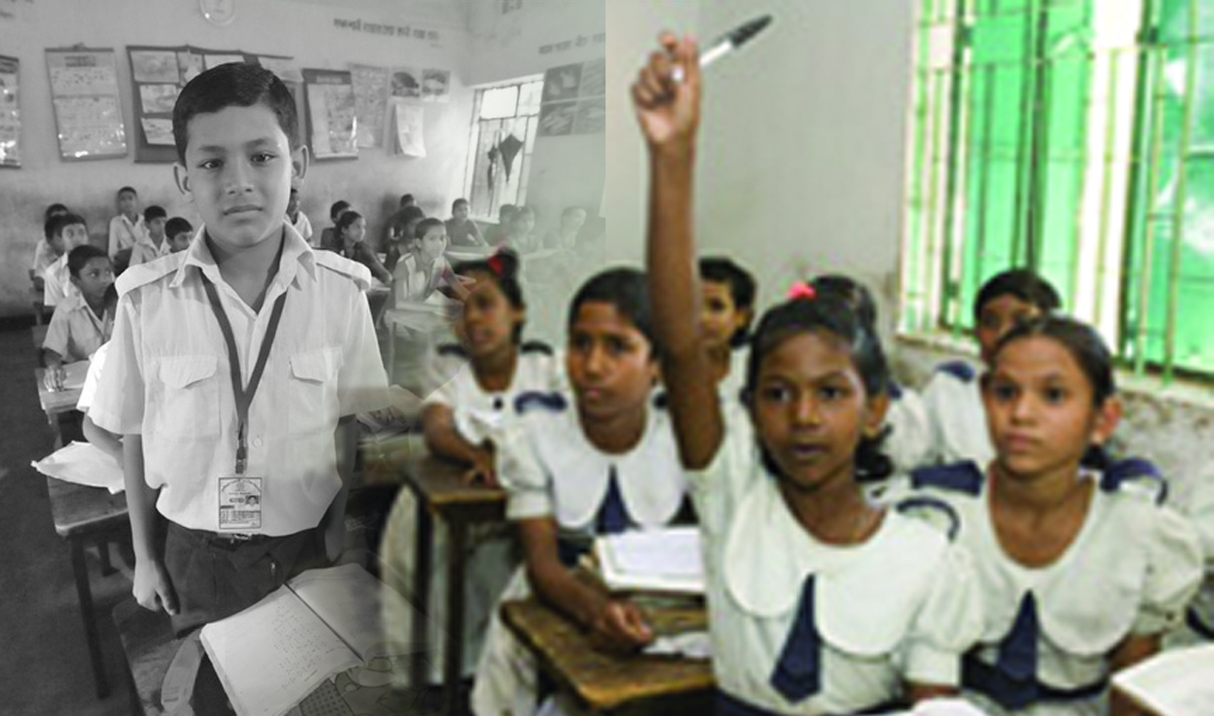
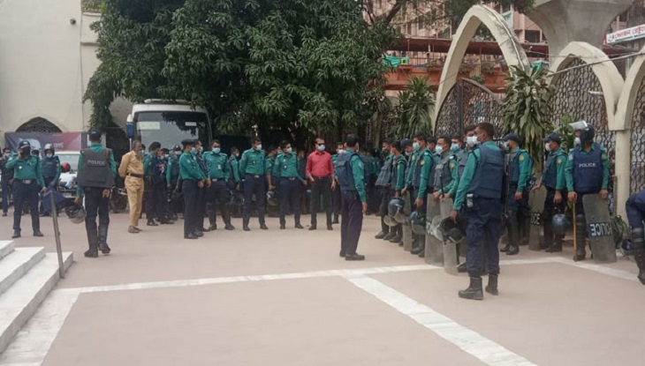
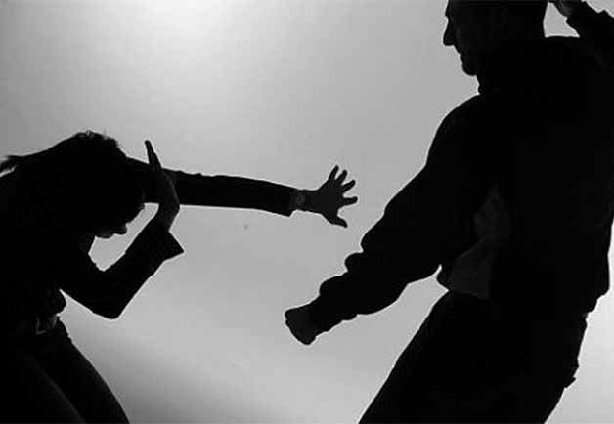
শিক্ষা গ্রহনের অধিকার
প্রত্যেকের নিরাপত্তা লাভের অধিকার
নির্যাতন ও অত্যচার থেকে নিজেকে রক্ষা করার অধিকার
বিনা বিচারে গ্রেফতার ও আটক না হওয়ার অধিকার

Slide 9
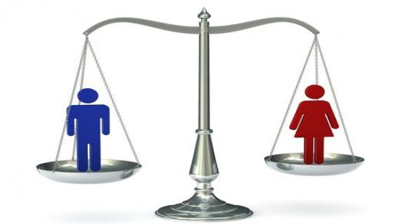
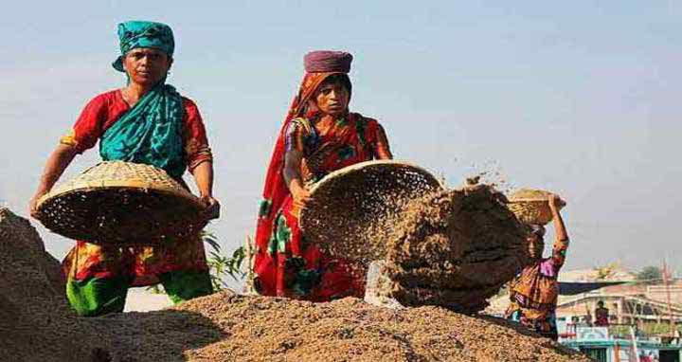
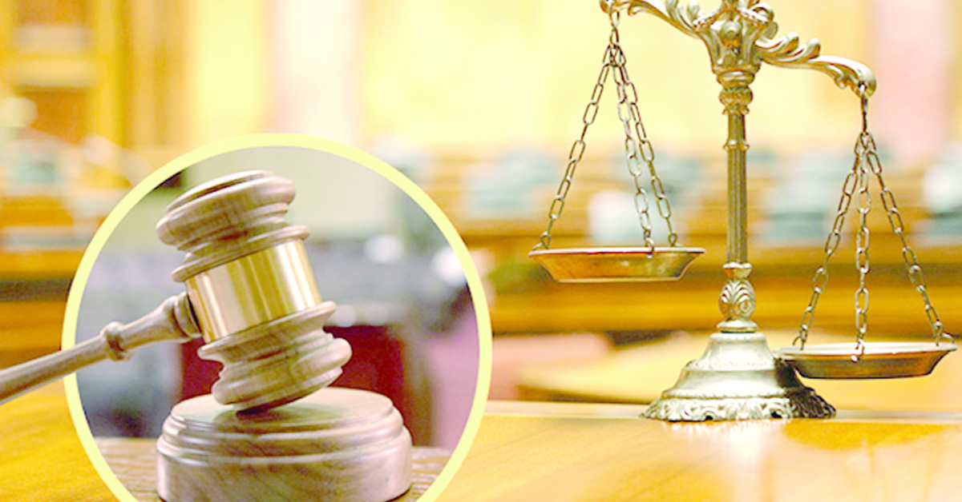
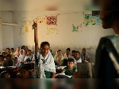
স্বাধীনভাবে চলাফেরা করার অধিকার
আইনের চোখে সমতা
সবার ন্যায্য মজুরি পাওয়ার অধিকার
ন্যায়বিচার পাওয়ার অধিকার
শিক্ষা গ্রহনের অধিকার

Slide 10
সম্পত্তি ভোগ ও সংরক্ষণের অধিকার

Slide 11
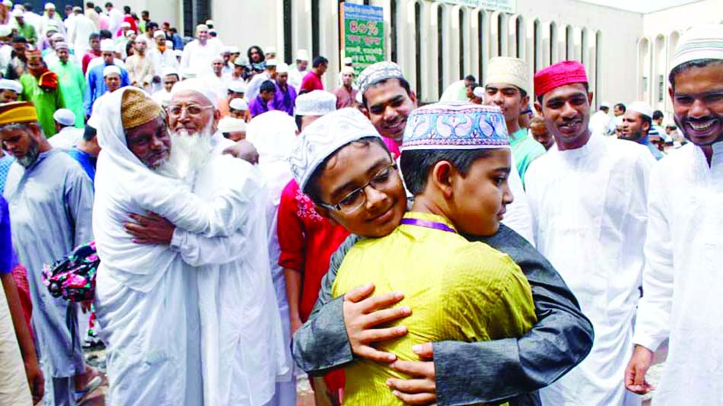
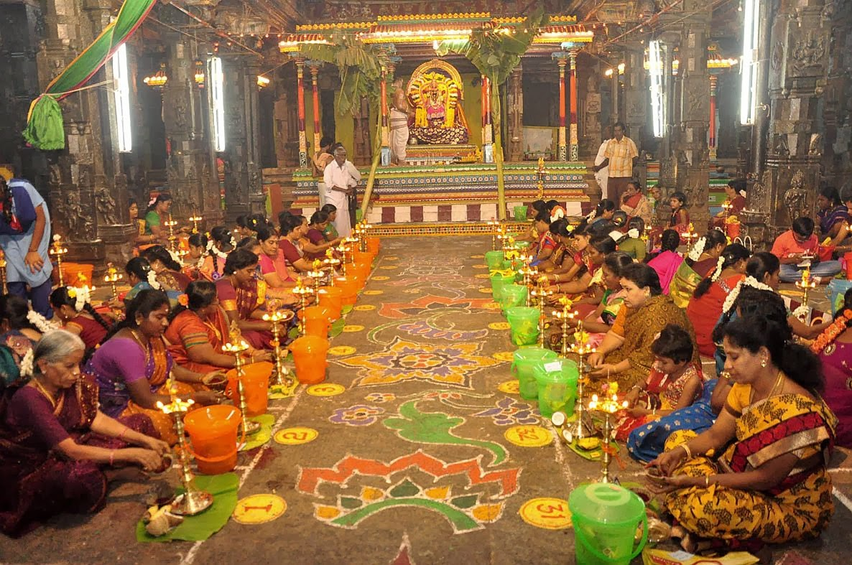
নিজ নিজ ধর্ম পালনের অধিকার

Slide 12
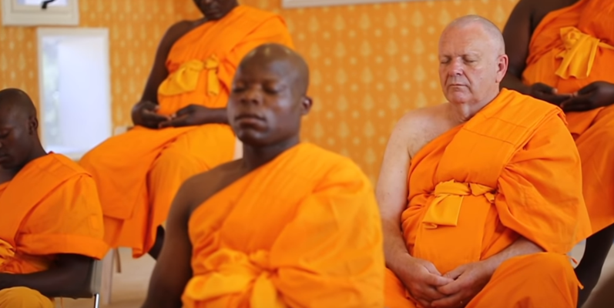
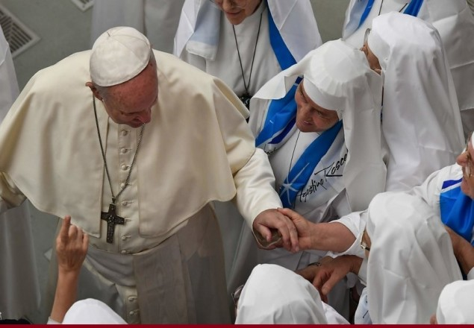
নিজ নিজ ধর্ম পালনের অধিকার

Slide 13
নারী-পুরুষ সমান অধিকার

Slide 14
মূল্যায়ন
১। মানবাধিকার রক্ষা করা কেন প্রয়োজন ৬টি বাক্যে লেখ।
২। একটি অধিকার বেছে নাও এবং এ অধিকারটি কেন গুরুত্বপূর্ণ তা ৫ টি বাক্যে লেখ।

Slide 15
আবার দেখা হবে

